Slide 1
Portafolio de Título “Hostal Doña Clarita”
Analista Programador
Escuela de Informática y Telecomunicaciones
Sede Maipú
2018
Docente Instructor de la Asignatura:
Marco Duarte
Integrantes:
Hugo Araya
Nibsa Contreras
Jordán Quiroz

Slide 2
Temario
Contexto
Problemática
Solución (Software)
Base de Datos
Diagrama de Arquitectura
RF & RNF
Casos De Uso
Planificación
Mock Ups
Demo

Slide 3
Objetivos
Principales
Secundario
Dar a conocer ventajas de nuestra Aplicación como solución de la problemática.
Explicar el proceso de desarrollo.
Demostración del Software
Analizar la documentación.
Objetivos de la documentación

Slide 4

MINISTERIO DE ECONOMÍA 2017
49,1%
33,4%
Sociedades de responsabilidad limitada
Se constituye como personas naturales
48,3%
Empresas del país son familiares
48,7%
Microempresas
48,6%
Pymes
39,8%
Grandes empresas

Slide 5

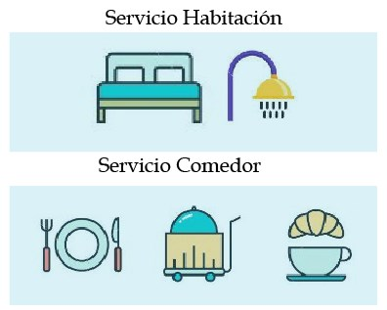

Contexto

Slide 6






Problematica
+
= $

Slide 7






Sistema de Software
Página Web
Aplicación de Escritorio
Pedir Habitaciones
Ver Órdenes de Compra
Listar Trabajadores (Huéspedes)
Listar Habitaciones

Slide 8



Diseño Base de Datos
ORDEN DE COMPRA
ORDEN DE PEDIDO
Los dos “corazones” de la Base de datos están
Conformadas por las entidades: Orden de Compra
(a la izquierda) y Orden De Pedido (derecha)

Slide 9
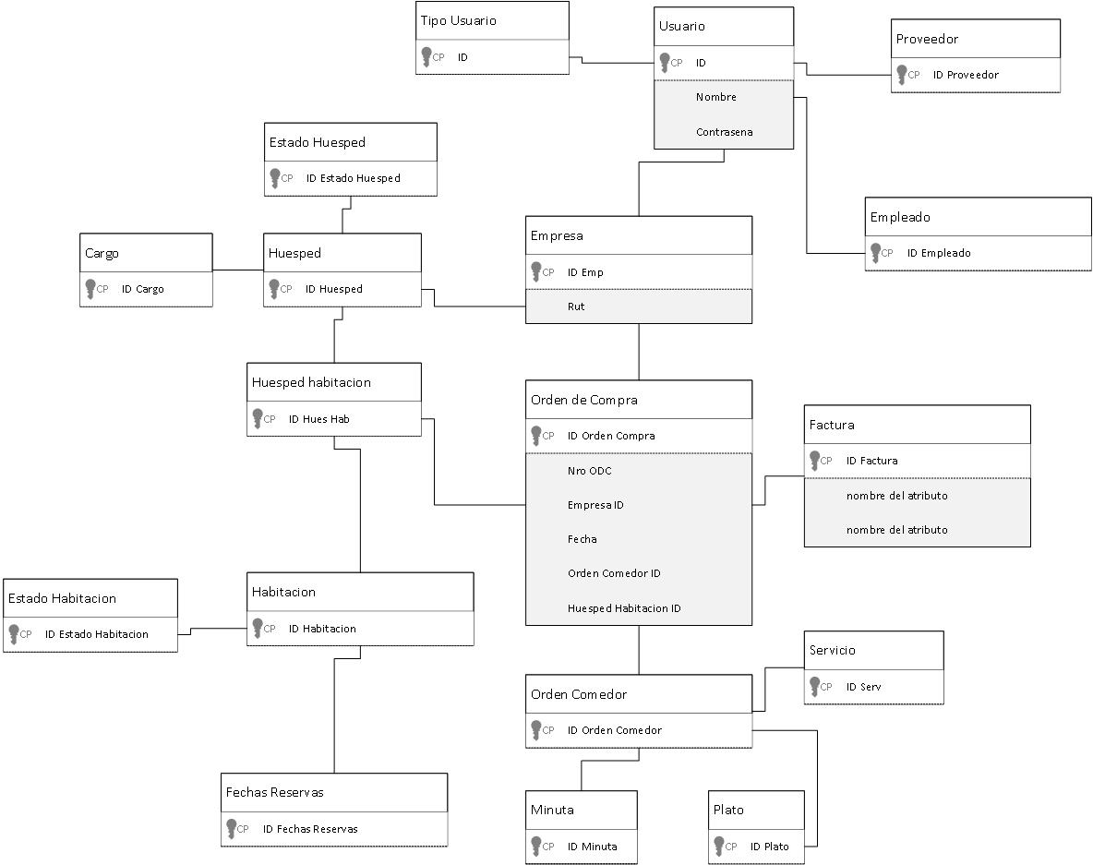

Slide 10
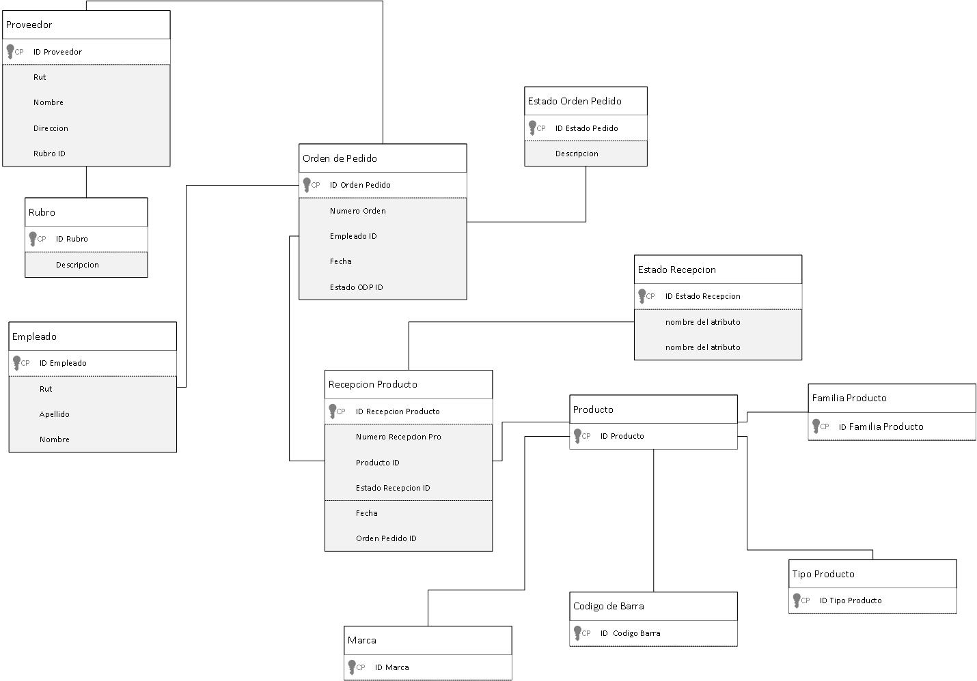

Slide 11
MÓDULO DE ADMINISTRACIÓN DE HOSTAL Gestión de flujo de huéspedes Gestión de habitaciones y servicios de comedor. Administración de empleados. Informes y estadísticas del Sistema. MÓDULO DE ADMINISTRACIÓN PROVEEDORES Administración de Proveedores. Gestión de Orden de Pedidos y Recepción de Productos.
MÓDULO DE ADMINISTRACIÓN DE FACTURACIÓN Gestión de los contratos con las empresas, que facilite la solicitud de servicios y su facturación.

